Slide 1
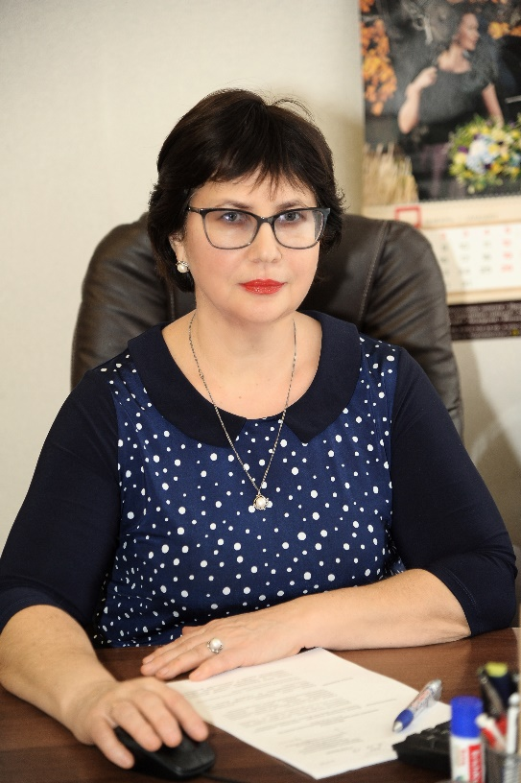
«ДУМАЙ О БУДУЩЕМ» семинар-тренинг
Енщикова Нина Николаевна
сертифицированный тренер
АО «Корпорация МСП»
бизнес-консультант
г. Сызрань 2021

Slide 2
Мир YUCA
нестабильность
обучение
неопределенность
сложность
неоднозначность

Slide 3
90 % информации появилось за 2 года;
Средняя продолжительность жизни детей рожденных в 2007 году – 104 года;
Стоимость хранения 1 Гб информации снизилась в 1 миллиард раз;
Стоимость секвенирования генома 1 человека снизилась в 100 тысяч раз

Slide 4
75% населения планеты имеют доступ в интернет, но не все имеют доступа к чистой воде;
Еще 10 лет назад не существовало как минимум 10 профессий (специалист по BIG DATA, АПП – разработчик, оператор дрона и т.д.)

Slide 5
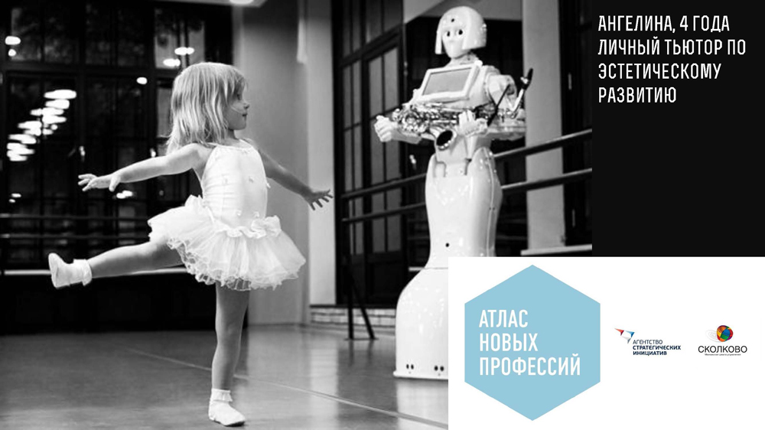

Slide 6


Slide 7
Концепция «life-long learning»
55 +
30 – 55 лет
25 лет

Slide 8
Обучение – это инвестиции
(время, внимание и деньги)
знания, навыки, компетенции
«среда», социальный капитал, контакты
Персональная трансформация и воодушевление

Slide 9
Новые грамотности
Финансовая грамотность
Правовая грамотность
Цифровая грамотность
Предпринимательская грамотность

Slide 10
Выбор жизненного пути
Служба государству
Наемный труд
Предпринимательство

Slide 11
ПРЕДПРИНИМАТЕЛЬСТВО
Это – самостоятельная деятельность осуществляемая на свой риск, направленная на систематическое получение прибыли от использования имуществом, продажи товаров, выполнения работ или оказания услуг.

Slide 12
Предпринимательство Сызрани
4092
СМСП
2758
ИП
1334
Юр. лиц

Slide 13
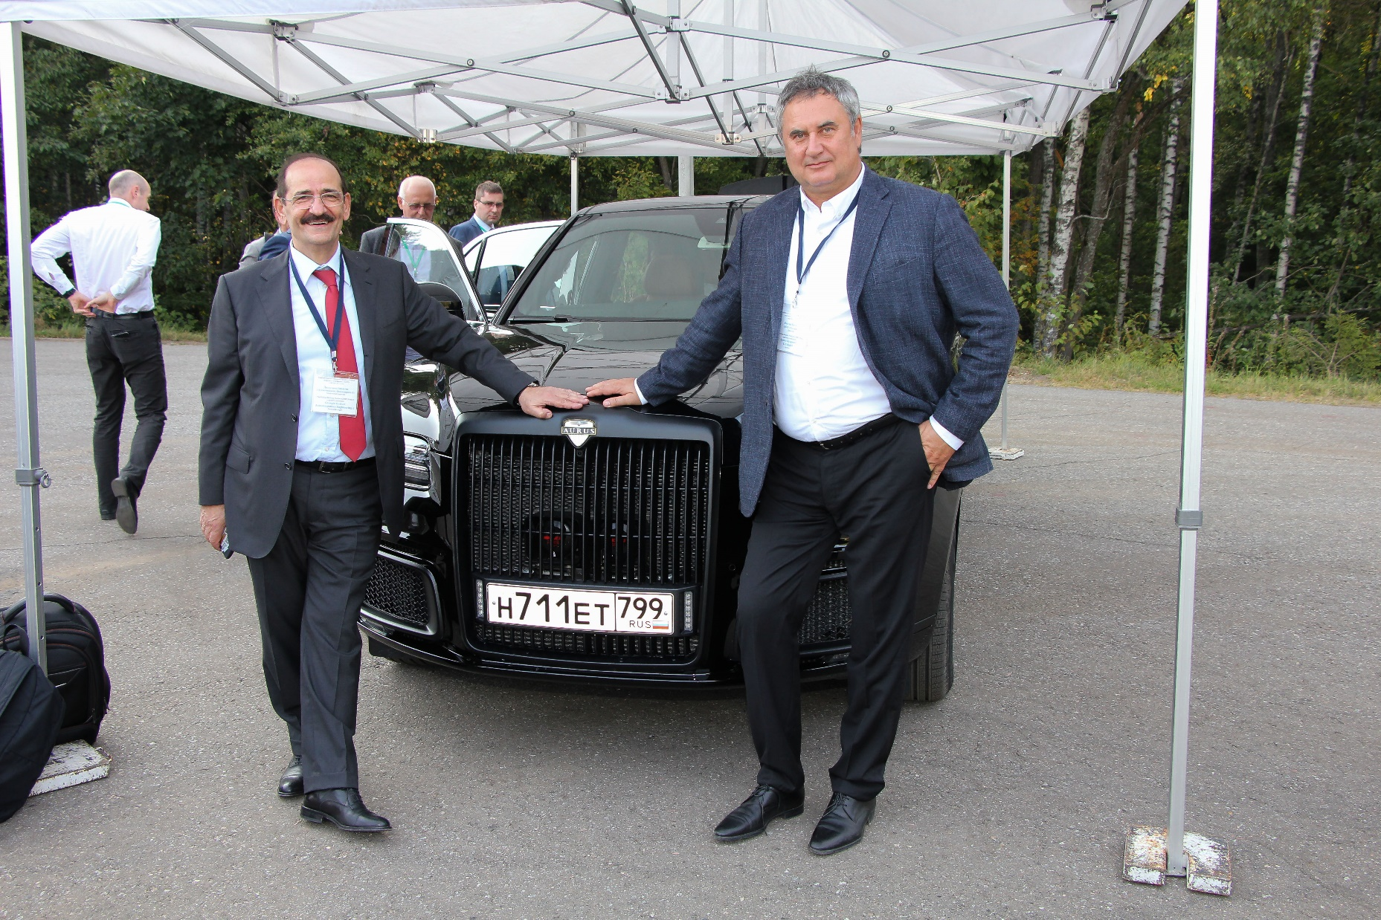

Slide 14

ООО «Мобиль» год основания 1997, 178 сотрудников

Slide 15
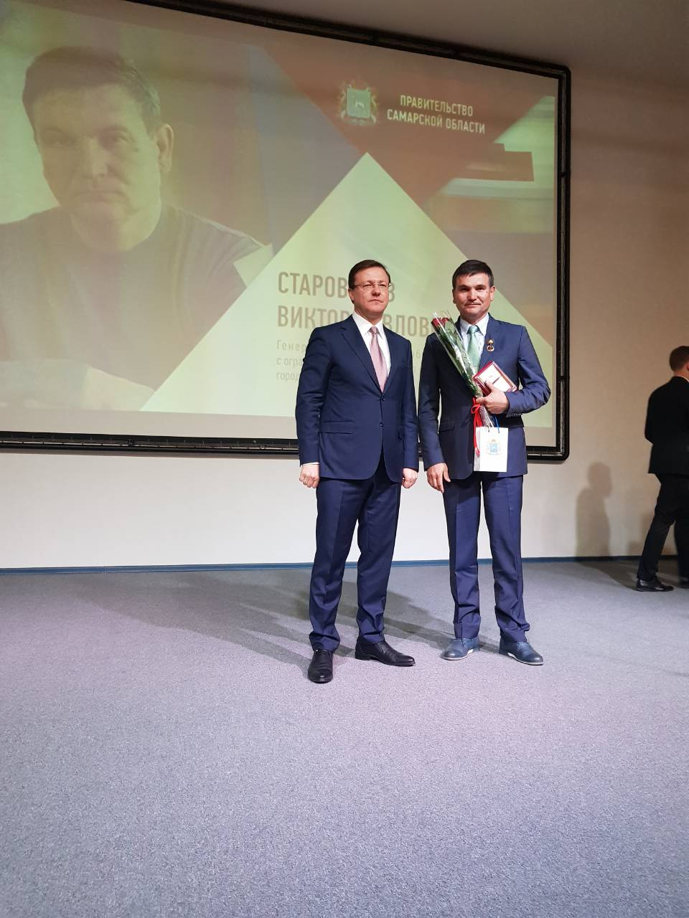
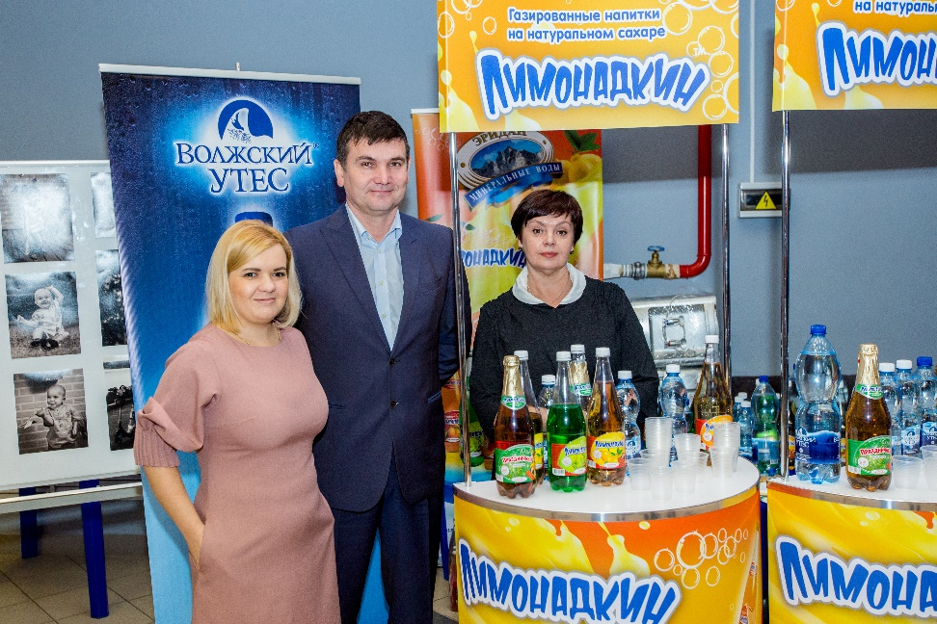
Завод минеральных вод и газированных
напитков «Эридан»

Slide 16
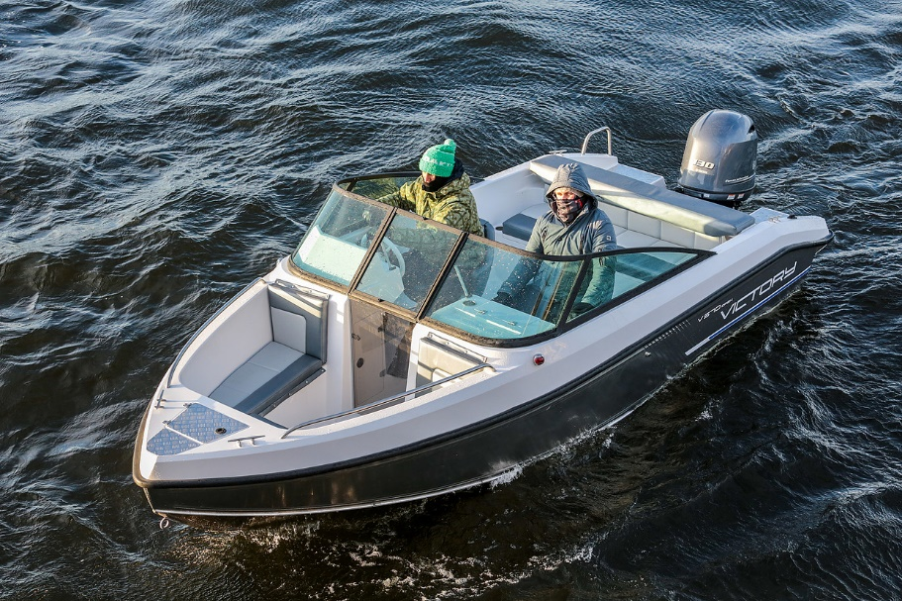
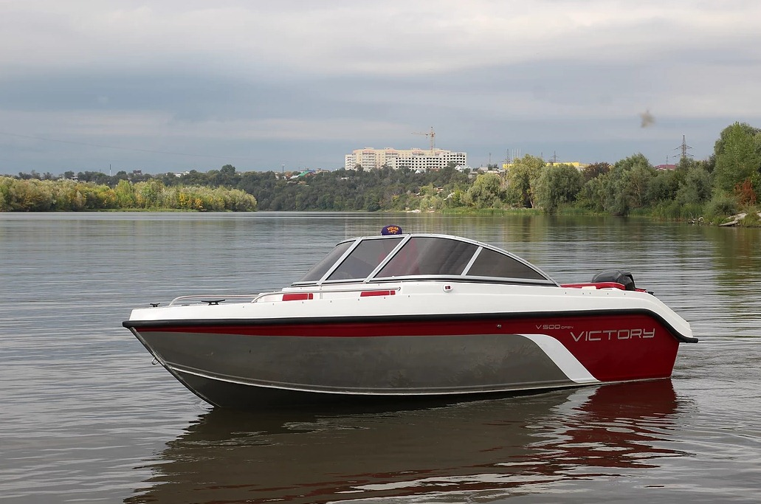

Slide 17
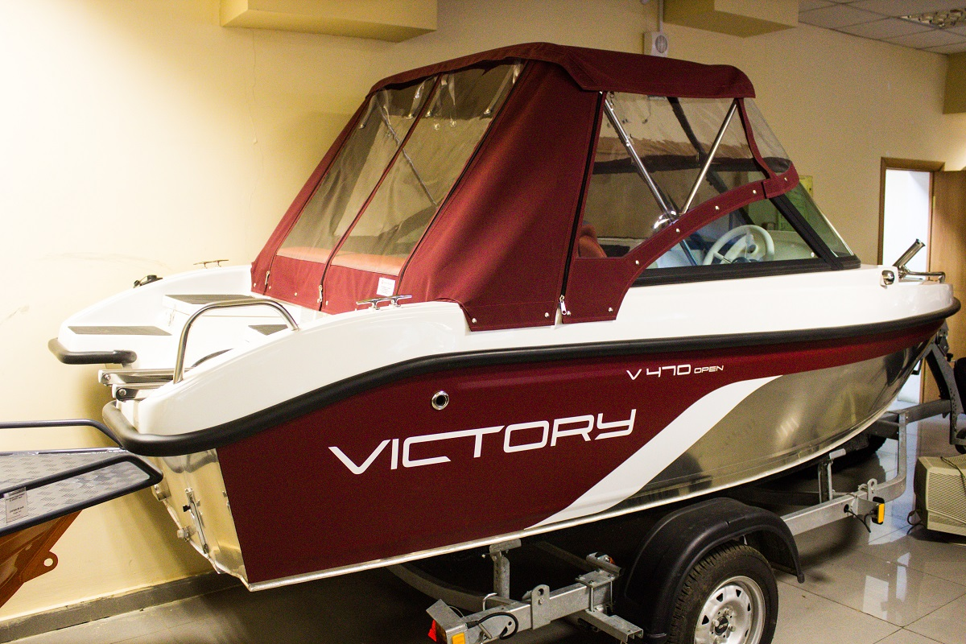
ООО «Виктори Боатс»

Slide 18
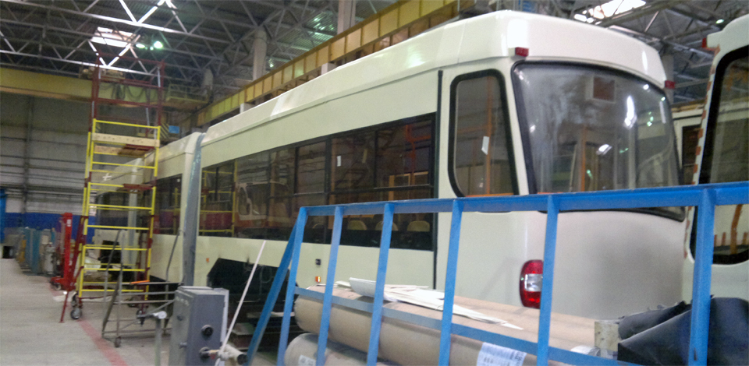
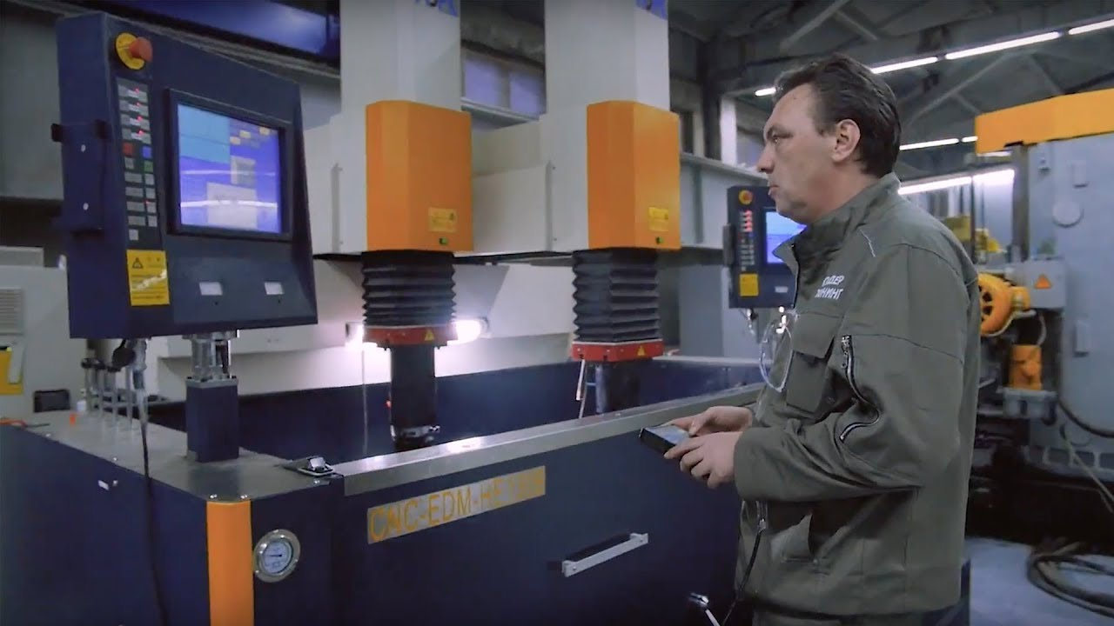
ООО «Лидер тюнинг»

Slide 19
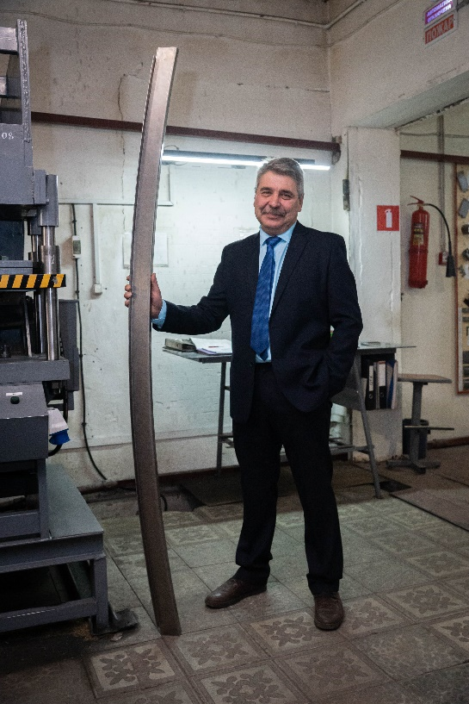
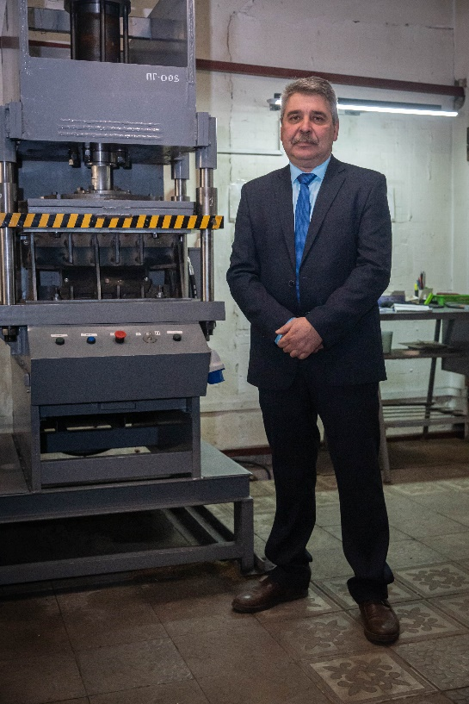
ИП Уваев Виталий Анатольевич

Slide 20
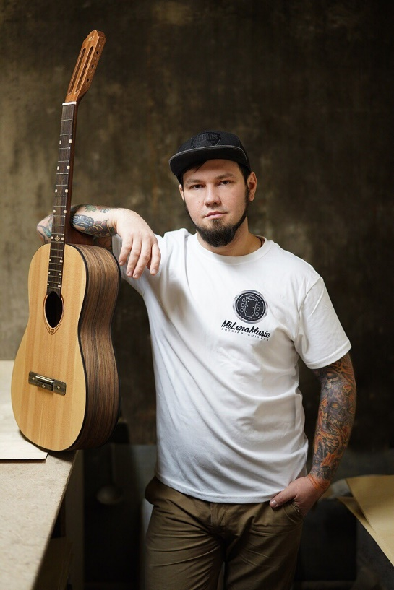

ИП Пешехоновы Василий и Наталья

Slide 21
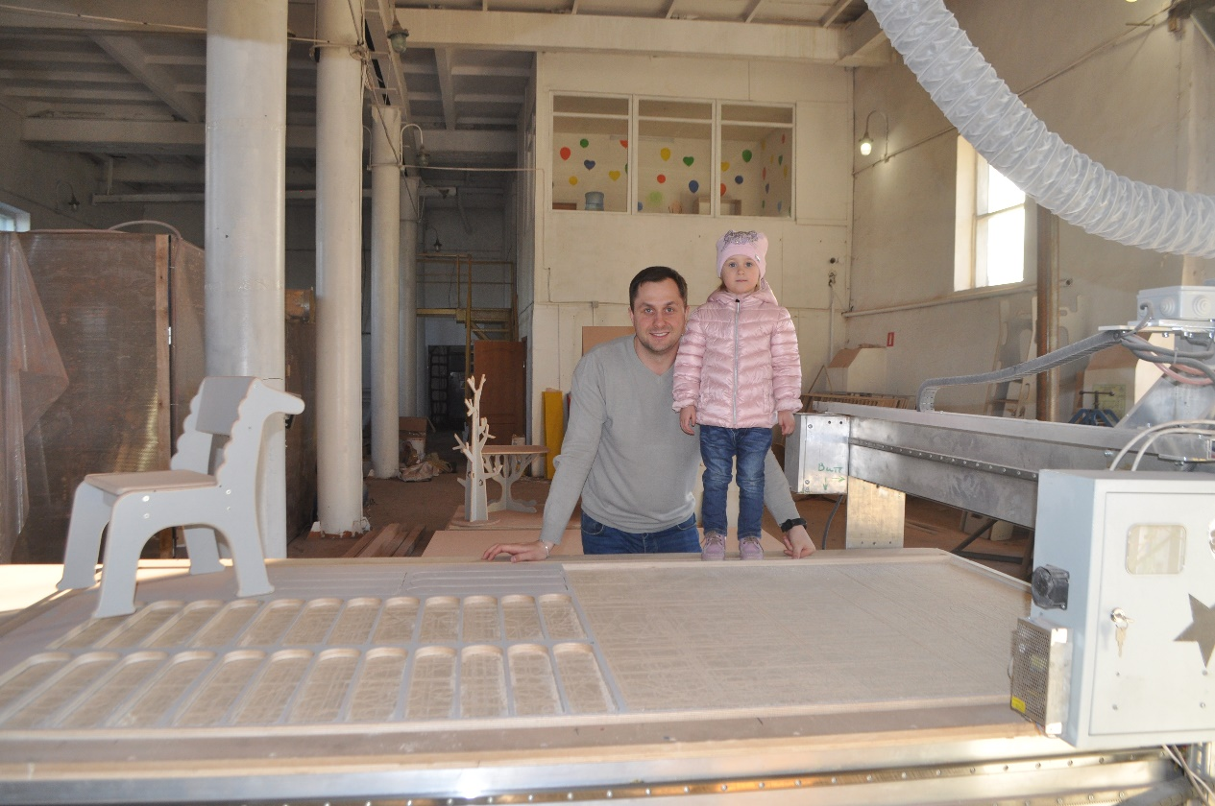
ИП Алейник Денис «Фабрика Доброделов»
Notes:
<номер>

Slide 22
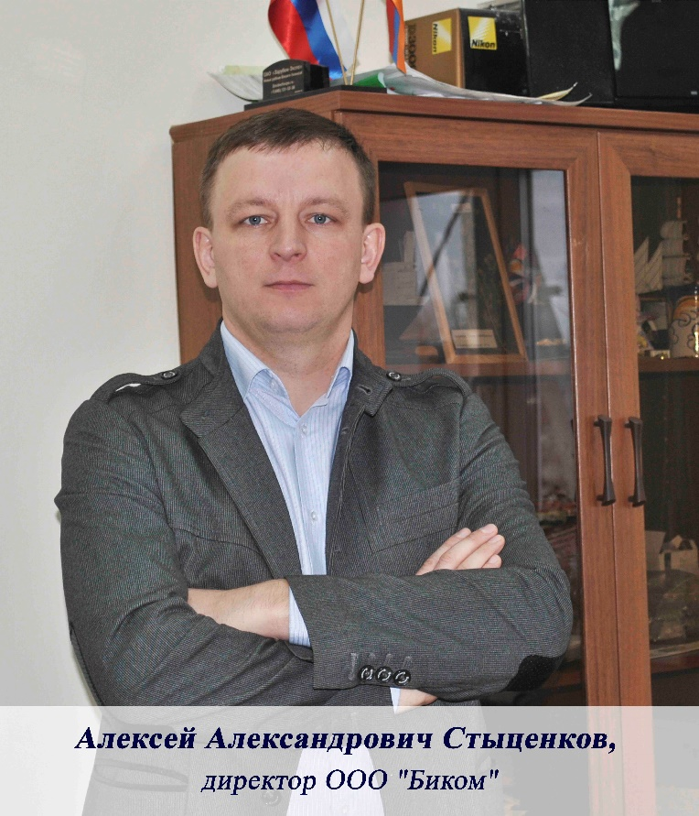

ООО «Биком» Made in Russia

Slide 23
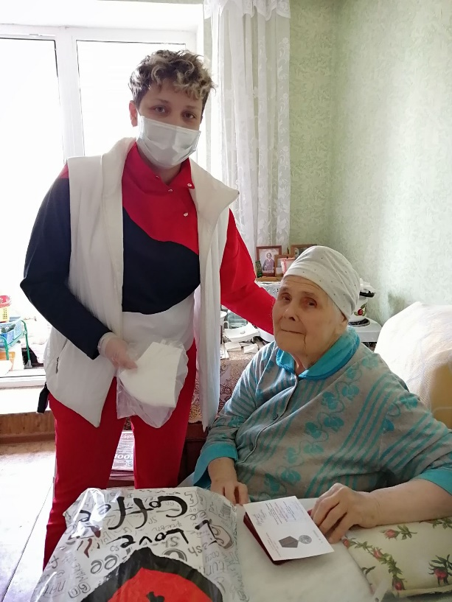

ИП Коновалова Анна, патронажное
агентство «Добро»

Slide 24
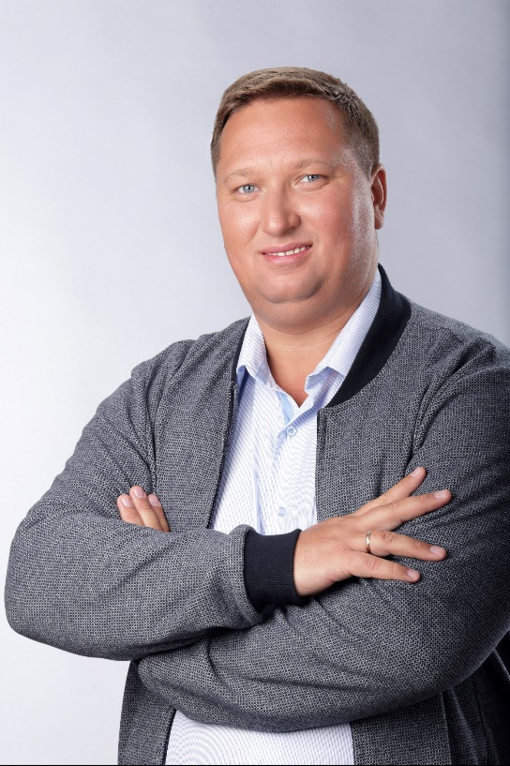

ИП Ходяков Олег «ХлеББери»

Slide 25
«Бизнес – это не просто, это –ВОЗМОЖНО»
Бизнес – это
ВОЗМОЖНОСТИ

Slide 26
Варианты регистрации предпринимательства
Самозанятость
с 14 лет
(регистрация в приложении «Мой налог)
Письменное разрешение обоих родителей;
Паспорт
ИП
С 16 лет
Заявление в МФЦ
Нотариально заверенное согласие обоих родителей
Паспорт

Slide 27
Предпринимательство — это свобода!
Свобода в своих действиях.
Свобода выбора собственной реализации.
Свобода перемещения в пространстве.

Slide 28
Предпринимательство- это выбор людей, отвечающих за свою жизнь и жизнь других людей.
Это выбор людей, которые стремятся быть смелыми и хотят реализовать возможности.
Предпринимательство создаёт необходимое пространство для исполнения желаний и даёт приятные неожиданные бонусы от жизни.

Slide 29
« За все, что происходит в твоей жизни,
отвечаешь только ты САМ»

